Slide 1
Les 5 Hoofdstuk Ecologie
Meneer Van de Loo
Vakdidactiek: Biologie met ICT
Online samenwerking: Prezi

Slide 2
Planning
Lesdoel
Uitleg
Opdracht maken
Afsluiten

Slide 3
Lesdoel
De leerling kan in samenwerking met een ander middels Prezi samen een verslag maken.

Slide 4
Uitleg
Verslag over een dier
Tweetal
Prezi
Eisen…

Slide 5
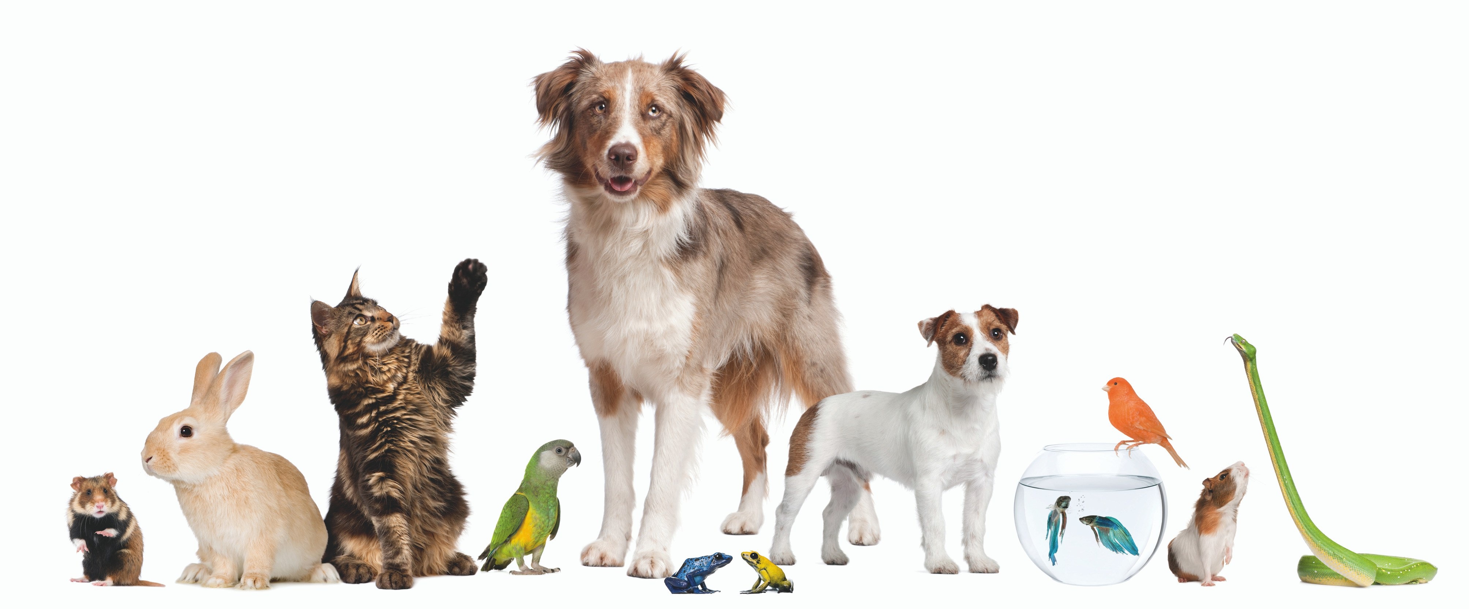
Opdracht maken
Wikiwijs
Les 5
Welk dier en waarom?

Slide 6
Afsluiten
Wat hebben we geleerd?
Is het lesdoel behaald?
Huiswerk:
Maak de opdracht van les 5 op Wikiwijs af voor volgende week.
Lever de link in via de mail naar de docent.

